Slide 1
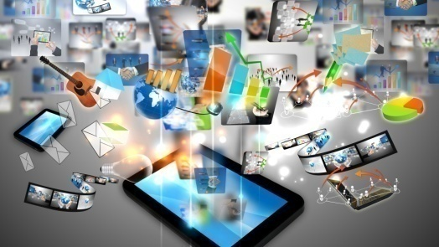
Информационные технологии в работе с детьми с ОВЗ
МБДОУ «Детский сад № 36 «Улыбка»
Подготовили:
Учитель-логопед Преображенская А.А.,
Старший воспитатель Лобанова О.В.,
Заведующий Усова И.С.
Междуреченский ГО,
2022

Slide 2
Информационно – коммуникативные технологии (ИКТ) – это технологии доступа к различным информационным источникам (использование компьютера, интернета, телевизора, видео, DVD, CD, мультимедиа, аудиовизуального оборудования), то есть всего того, что может представлять широкие возможности для коммуникации. Информация – совокупность каких–либо данных, знаний. Коммуникация – путь сообщения, форма связи, акт общения, сообщение информации одним лицом другому или нескольким лицам. Технология – совокупность методов и инструментов для достижения желаемого результата, метод преобразования данного в необходимое.

Slide 3
Цели использования информационных - коммуникативных технологий в непосредственной деятельности педагога:
сделать образование современным;
· приблизить образовательную деятельность к мировосприятию современного ребенка;
· установить отношения взаимопонимания, взаимопомощи между педагогом и воспитанником;
· помочь педагогу в возможности эмоционально и образно подать материал.
· экономить время, как педагога, так и ребенка.
Использование ИКТ позволяет воспроизводить информацию одновременно в виде:
· текста;
· графического изображения;
· звука;
· речи;
· видео.

Slide 4
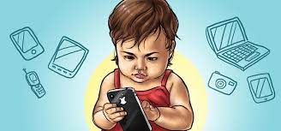
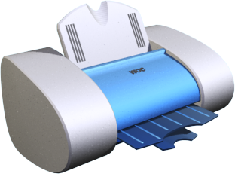
Использование современного оборудования в детском учреждении
Компьютеры
Ноутбуки
Принтер
Интерактивная доска
Интерактивная парта
Видеокамера
Фотокамера
Магнитофон
Смартфон
Телевизор

Slide 5
Виды интерактивных материалов:
Фотографии;
Видеоролики;
Видеофрагменты (фильмов, сказок, мультфильмов);
Презентации (электронные книги, электронные выставки);
Детские развивающие компьютерные игры;
Возможно создание коллекций цифровых фотографий и мультфильмов.

Slide 6
При использовании ИКТ педагогу необходимы базовые программы:
Текстовый редактор Microsoft Word для подготовки наглядных пособий и раздаточного дидактического материала;
Программа Роwer Point, с помощью этой программы педагог создает мультимедийные презентации;
Программа Microsoft Excel используется для составления списков тестируемых воспитанников, диаграмм и д.р.;
Программа Microsoft Publisher для подготовки информационных материалов;

Slide 7
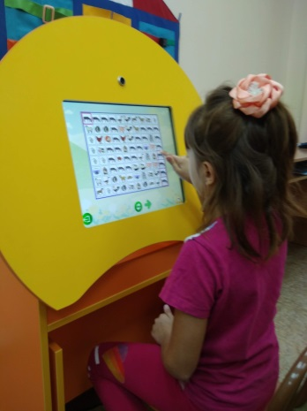
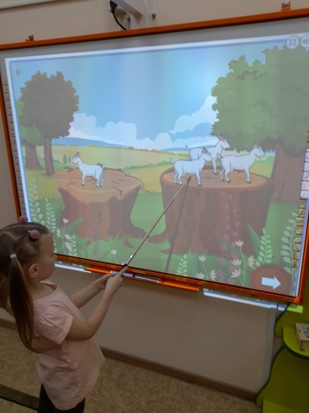
Использование ИКТ в работе с детьми
Проведение
коррекционно–развивающих
занятий
С использованием компьютерных программ
С использованием интерактивной доски
Notes:
7

Slide 8
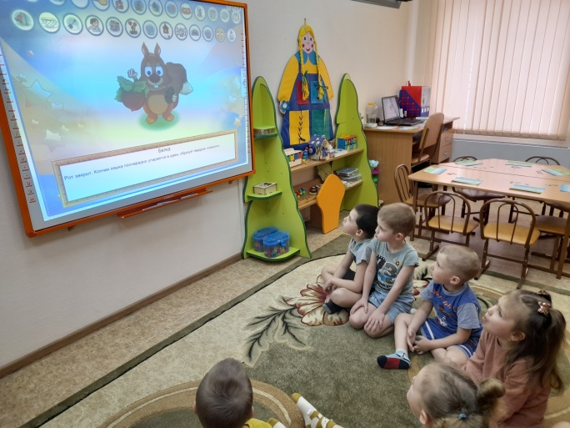
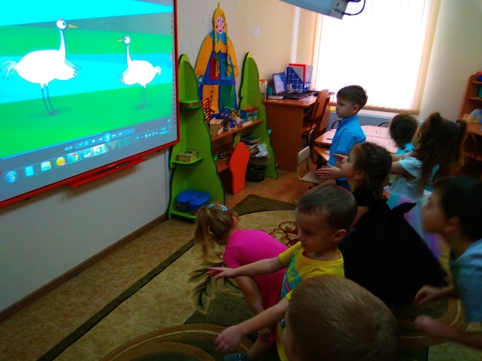
Преимущества работы с интерактивными досками для воспитанников
Делает занятия интересными и развивает мотивацию;
Предоставляет больше возможностей для участия в коллективной работе, развития личных и социальных навыков;
Воспитанники легче воспринимают и усваивают сложные вопросы в результате более ясной, эффективной и динамичной подачи материала;
Позволяет использовать различные стили обучения, воспитатели могут обращаться к всевозможным ресурсам, приспосабливаясь к определенным потребностям;
Дети начинают работать более творчески и становятся уверенными в себе.

Slide 9
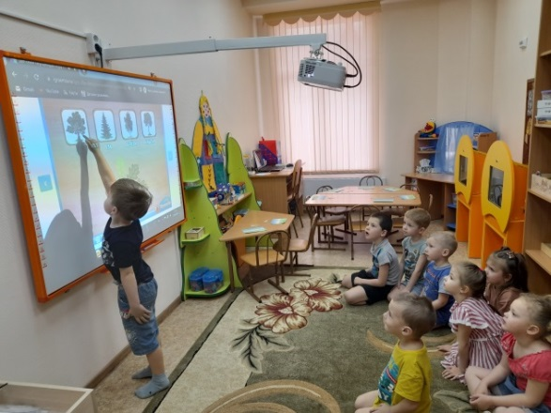
Основные способы использования интерактивных досок.
делать пометки и записи поверх выводимых на экран изображений;
использование групповых форм работы;
совместная работа над документами;
управление компьютером без использования самого компьютера
использование интерактивной доски как обычной;
изменение текста в выводимых на экране документах;
изменение любых документов или изображений на экране;
сохранение на компьютере в специальном файле всех пометок;
демонстрация работы одного воспитанника всем остальным детям группы;
демонстрация картин, видеороликов, фильмов;
создание рисунков на интерактивной доске без использования компьютерной мыши;
создание рисунков, схем и карт во время проведения занятия;
возможность делать записи электронными чернилами;
выделять отдельные части экрана;
вырезать и стирать, копировать и вставлять объекты,
отменять или возвращать действия;
листать страницы вперед и назад;
поворачивать и перемещать объекты.

Slide 10
Цветовое и мультимедийное оформление
Зрение + слух = лучшее восприятие
И
К
Т
Наглядность, зрелищность, выразительность
Структурирование и концентрация материала
Комфортность восприятия за счет дизайна
Меньше вероятность ошибок понимания

Slide 11
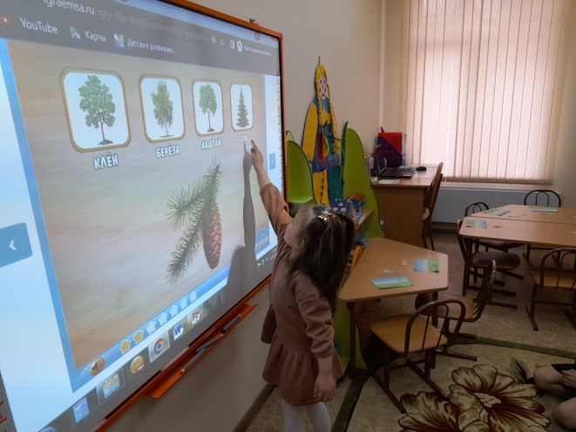
Использование компьютерных технологий помогает:
привлекать пассивных детей к активной деятельности;
делать образовательную деятельность более наглядной и интенсивной;
формировать информационную культуру у детей;
активизировать познавательный интерес;
реализовывать личностно-ориентированный и дифференцированный подходы в обучении;
дисциплинировать самого воспитателя, формировать его интерес к работе;
активизировать мыслительные процессы (анализ, синтез, сравнение и др.)

Slide 12
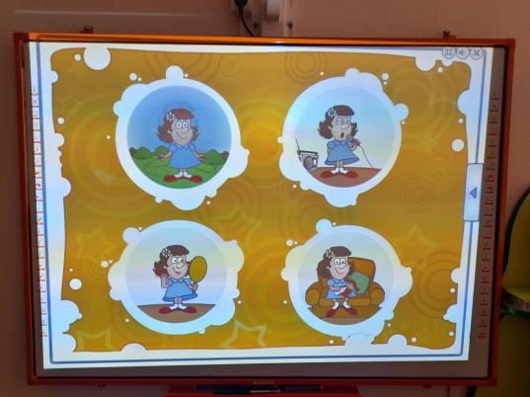
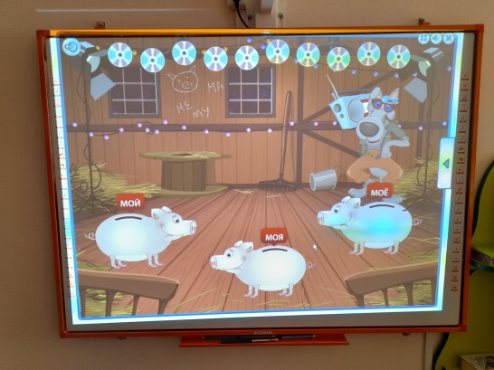
Компьютерные игры на коррекцию нарушений грамматического строя речи
БЕЖИТ-ЛЕЖИТ
ДИСКОТЕКА
Цель игры: правильно называть действия героев игры.
Возраст: 2-5 лет
Рекомендации:
Игра подходит для работы с малышами, а также со слабослышащими детьми. Составление коротких предложений с глаголами способствует развитию связной речи.
Цель игры: научиться согласовывать существительные с прилагательными местоимениями «мой», «моя,» «моё».
Возраст: 4-6 лет
Рекомендации:
Услышанное слово ребёнок должен повторить вместе с местоимением и только потом перетащить к свинке.

Slide 13
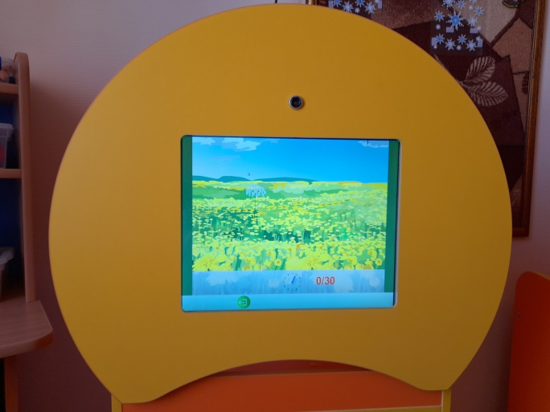
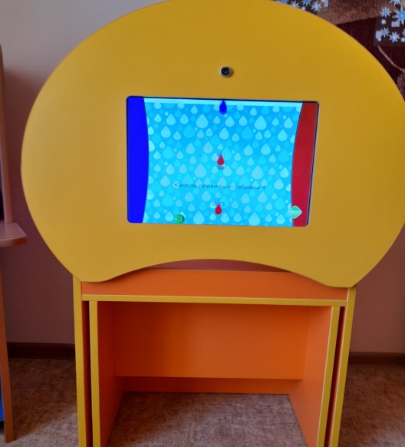
Тренировка моторики
ОДУВАНЧИКИ
КАПЕЛЬКИ
Игра развивает у ребенка мелкую моторику, умение быстро переключать внимание с одного объекта (капельки) на другой (следующая капелька).
Игра нацелена на тренировку скорости реакции, координации «взгляд-рука» и мелкой моторики у ребенка.

Slide 14
Все дети очень разные: одни очень яркие, талантливые, другие не очень. Но каждый ребенок должен самореализоваться. Чтобы эта работа давала свои результаты надо, чтобы она была не спонтанной, а целенаправленной и систематичной. Одним словом, проводя занятия с использованием данной технологии, я пользуюсь принципом: «Тебе скажут — ты забудешь. Тебе покажут — ты запомнишь. Ты сделаешь — ты поймёшь» - это утверждение лишний раз убеждает нас в необходимости использования информационных технологий в учебном процессе для детей с особыми образовательными потребностями.

Slide 15
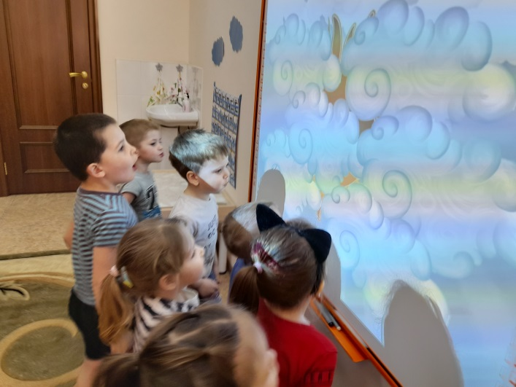
Муниципальное бюджетное дошкольное образовательное учреждение «Детский сад комбинированного вида № 36 «Улыбка»
652880, Кемеровская область, город Междуреченск, проспект 50 лет Комсомола, дом 58а
8 (38475) 2-25-64
ylibka.36@yandex.ru

